Slide 1
Unidad 4 electricidad

Slide 2
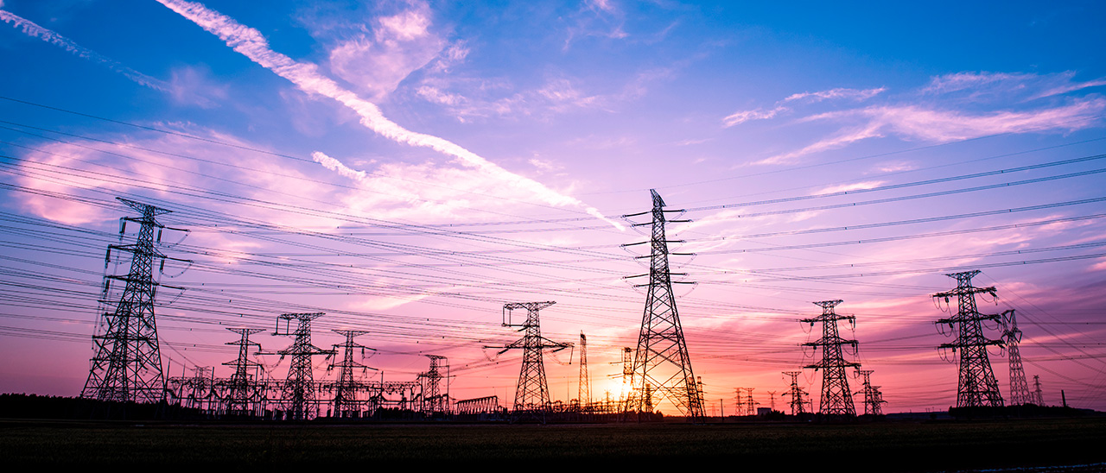
fenómenos vinculados al movimiento de cargas eléctricas que permiten el transporte y la transformación en otras formas de energía

Slide 3
De la carga eléctrica a la energía potencial
1
Los fundamentos físicos de la electricidad

Slide 4
Fundamentos teóricos de fenómeno eléctrico
Concepto de carga eléctrica
Ley de Coulomb
Campo eléctrico
Energía potencial
Potencial eléctrico
Estos conceptos nos permiten comprender la electricidad.

Slide 5
Del potencial a la corriente
2
Aproximaciones al circuito eléctrico

Slide 6
Aproximaciones al circuito eléctrico
Conducción metálica
Fuerza electro-motriz
Corriente eléctrica
Resistencia y resistividad
Ley de Ohm
Circuito de resistencia
Estos conceptos nos permiten acercarnos a los circuitos eléctricos.

Slide 7
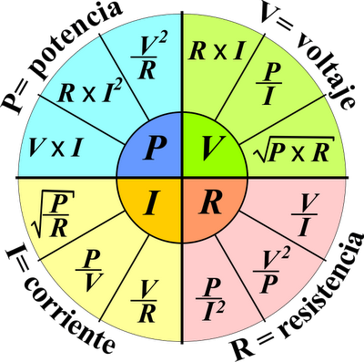
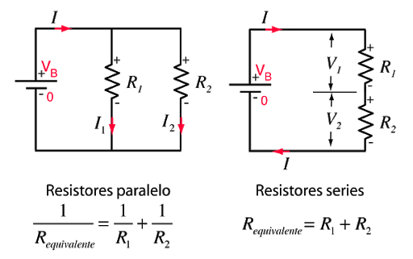
Machete

Slide 8
De la corriente a los circuitos eléctricos
3
Aproximaciones al empleo de la corriente eléctrica

Slide 9
Aproximaciones al uso de la corriente eléctrica
Instrumentos de medición
Conductores
Elementos de protección
Estos temas son fundamentales en el uso de la corriente eléctrica.

Slide 10
De los circuitos a las instalaciones eléctricas
3
Aproximaciones a la electricidad en la arquitectura

Slide 11
Aproximaciones a la electricidad en la arquitectura
Circuitos eléctricos
Tablero eléctrico
Planos eléctricos
Estamos a un paso del diseño de instalaciones eléctricas.

Slide 12
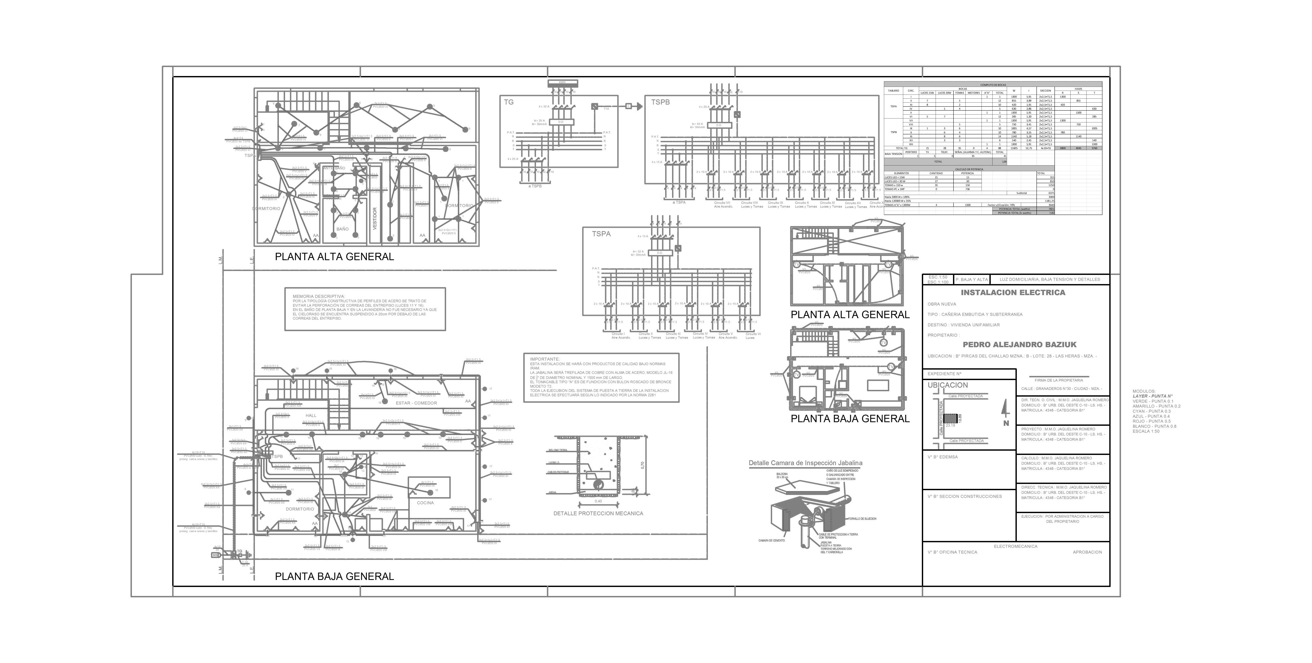
Ejemplo de plano eléctrico

Slide 13
Jabalina descarga a tierra

Slide 14
Tablero general y tablero secundario

Slide 15
Tablero general y tablero secundario

Slide 16
Tablero general y tablero secundario

Slide 17
Cómputo de bocas

Slide 18
Tarea: leer la teoría

